Slide 1


МИРЭА - Российский технологический университет
Кастомизация комбинаторных алгоритмов в системах управления корпоративным контентом
Гончаров Владимир Анатольевич
программист института информационных технологий и автоматизированного проектирования

Slide 2


Востребованность направления исследований и решаемые задачи
Любая современная организация для управления корпоративными бизнес-процессами использует информационную систему;
Как правило, каждой компании и её подразделениям требуется свой функционал, отличный от того что имеется из коробки;
Для удовлетворения потребностей современного интернет-зависимого сообщества необходимо решать широкий круг задач оперативной кастомизации функционала из коробки.

Slide 3
Этапы разработки нового функционала в системах управления контентом
Выбор средств анализа, отладки и логгирования программного кода;
Высокоуровневые методы работы с базой данных системы управления корпоративным контентом (информационной системы);
Работа со структурой папок и маршрутизацией статических ссылок;
Кастомизация шаблонов и компонентов в модулях информационной системы.

Slide 4
Лежащие в основе разрабатываемого функционала алгоритмы
Математические: алгебраические, логические, псевдослучайные;
Программные: линейный алгоритм, ветвление, циклы, вложенные циклы;
Комбинаторные: поиск, перестановка, сортировка, фильтрация, оптимизация, рекурсия;
Реальные: комбинация указанных выше алгоритмов с другими, например, сетевой график может быть построен на основе диаграммы Ганта и проанализирован с помощью алгоритмов
на графах.

Slide 5
Системы управления контеном на php-интерпретаторе
Движки сайтов
1С-Битрикс
Wordpress
Joomla
Drupal
Фреймворки
1С-Битрикс
Laravel
Symfony
Yii
PHP 80%

Slide 6
Лежащие в основе модульной архитектуры системы принципы
Информационная система состоит из модулей, модули состоят из компонентов, классов и событий;
Элементарным звеном проектируемого функционала системы является компонент;
В основе реализации компонента лежат паттерны MVC, синглтон, наблюдатель, адаптер;
В состав компонента входит шаблон, который состоит из объединённых в папку файлов. Динамическая часть шаблона (php-код) рендерится на сервере, а статическая (js-код) в браузере.

Slide 7

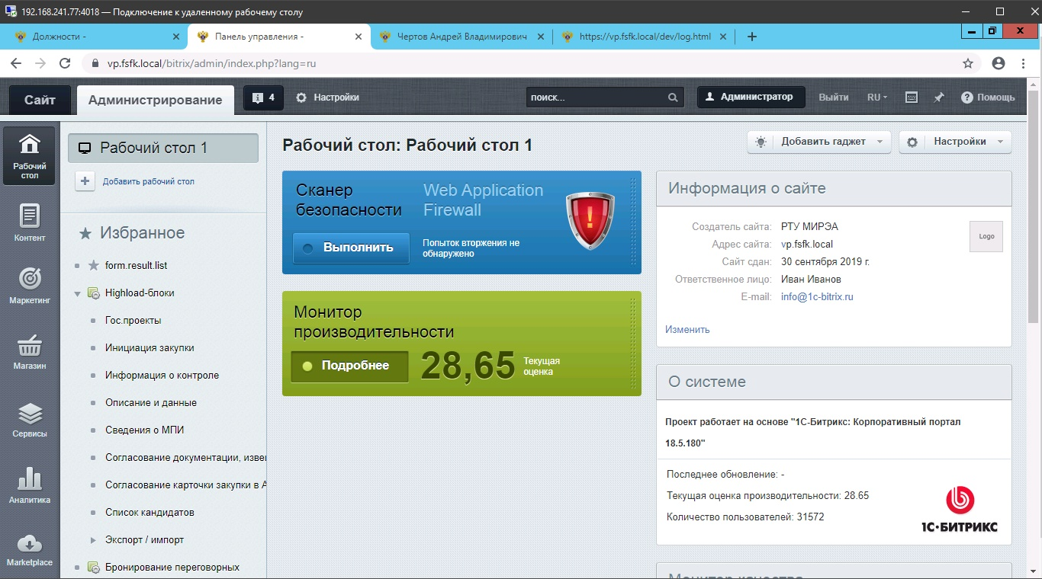
Доработка системы через административную часть системы

Slide 8
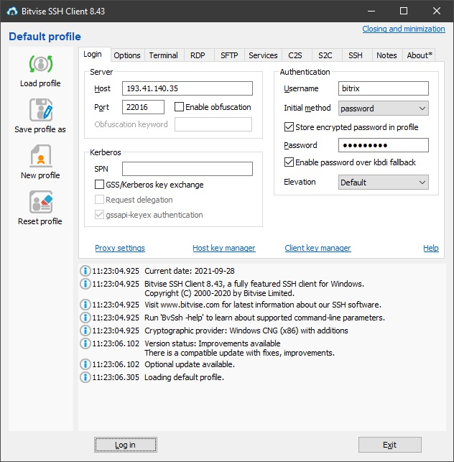
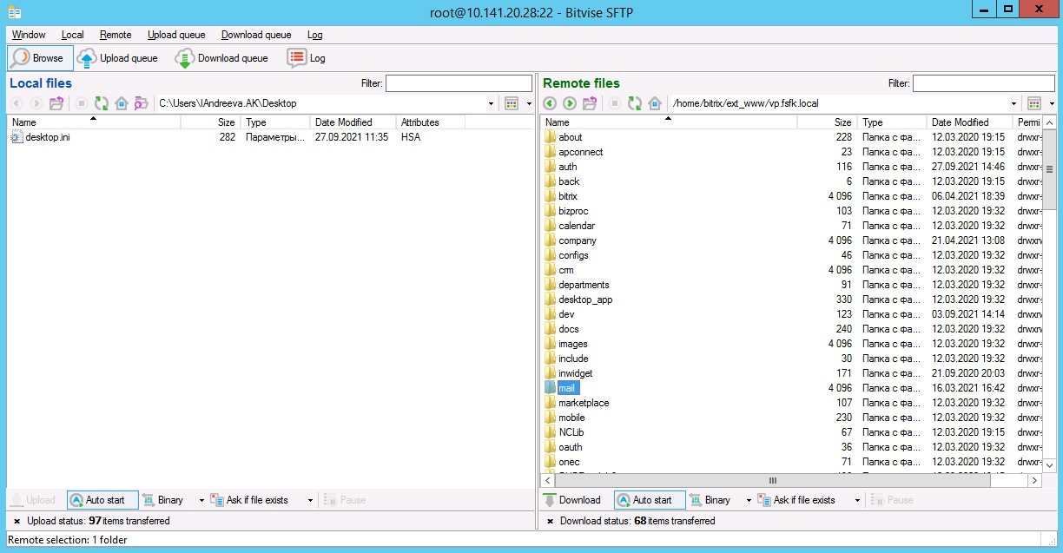
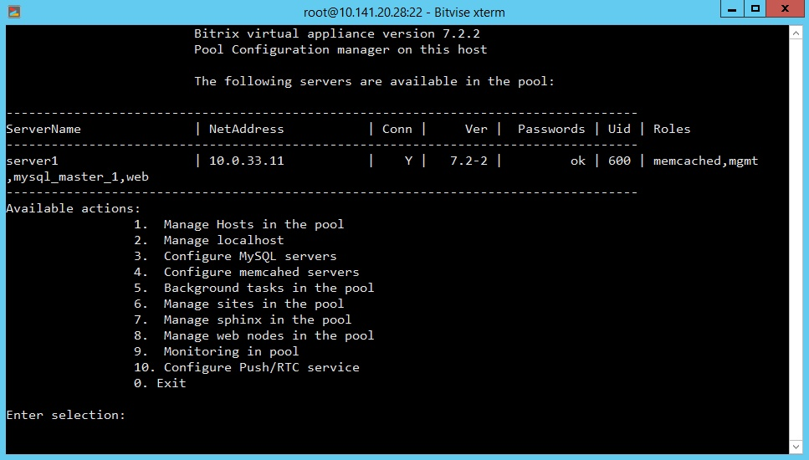
Кастомизация системы через файловый менеджер

Slide 9
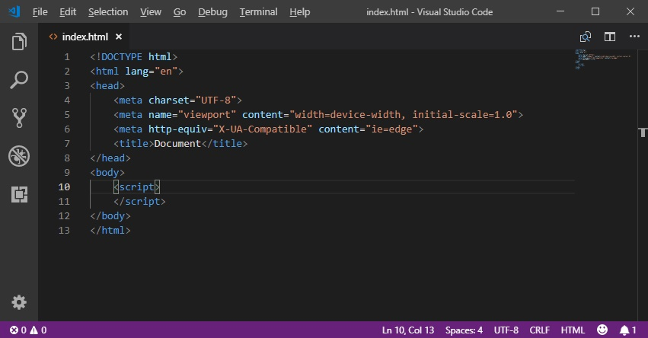
Анализ, синтез и оптимизация программного кода системы управления контентом в IDE VS Code

Slide 10

Методика логгирования событий в информационной системе
1) Инициализируем логи в файле init.php:
define("LOG_FILENAME", $_SERVER["DOCUMENT_ROOT"]."/dev/log.html");
2) Логгируем участок php-кода:
AddMessage2Log("$message<script>console.log(".json_encode($array).");</script><br>", '', 0);
3) И смотрим в браузере:
https://vp.fsfk.local/dev/log.html

Slide 11
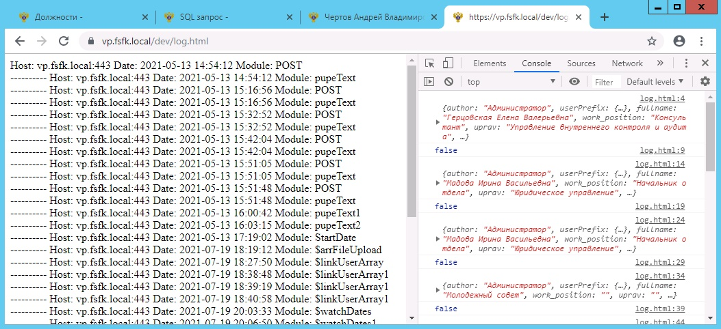
Пример логгирования событий в информационной системе

Slide 12
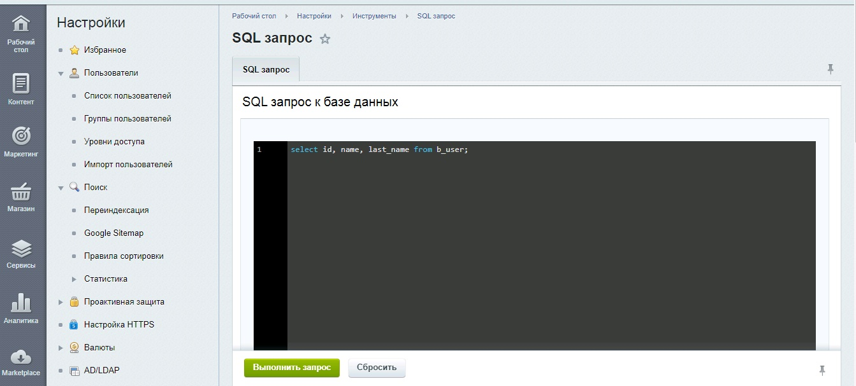
Работа с базой данных корпоративной ситемы напрямую из админки

Slide 13
Средства автоматизации работы с базой данных системы
Сущности модулей;
Пользовательские поля модулей;
Информационные блоки реализованы в виде отдельного модуля с графическим интерфейсом в админке;
Высоконагруженные Hihgload-блоки также реализованы в виде отдельного модуля с графическим интерфейсом в админке.

Slide 14
Листинг программного кода авторизации пользователя с использованием cookie браузера
$eventManager = \Bitrix\Main\EventManager::getInstance();
$eventManager->addEventHandlerCompatible("main", "OnBeforeProlog", function() {
global $USER;
if ($USER->IsAuthorized()) $USER->SavePasswordHash();
else $USER->LoginByCookies();
});
Программный код содержит обработчик события загрузки страницы в браузер. В теле обработчика осуществляется проверка авторизации пользователя в системе статическими методами сущности главного модуля. Обработчики событий хранятся в файле init.php.

Slide 15
Листинг программного кода определения параметров авторизации пользователя
AddEventHandler("main", "OnAfterUserLogin", Array("AfterLoginClass", "OnAfterUserLoginHandler"));
AddEventHandler("main", "OnBeforeUserLogout", Array("BeforeLogoutClass", "OnBeforeUserLogoutHandler"));
class AfterLoginClass {
function OnAfterUserLoginHandler(&$fields) {
if (intval($fields['USER_ID']) > 0) {
(new CUser)->Update($fields['USER_ID'], array("UF_AM_WORKING" => 1));
}
}
}
class BeforeLogoutClass{
function OnBeforeUserLogoutHandler(&$fields) {
if (intval($fields['USER_ID']) > 0) {
(new CUser)->Update($fields['USER_ID'], array("UF_AM_WORKING" => null));
}
}
}
Программный код содержит два обработчика событий авторизации и выхода из системы. В теле обработчиков осуществляется запись параметров авторизации в пользовательские поля главного модуля.

Slide 16
Математическая модель паттерна MVC
V=f(M, C);
где M, V, C - матрицы линейной алгебры,
f(x, y) - анонимная функция.
В частности в идеальном случае
V = M×C;
где C - единичная матрица, в которой число строк и положение единиц в них соответствует выборке из матрицы M в матрицу V.
Алгоритмизация
алгебры

Slide 17
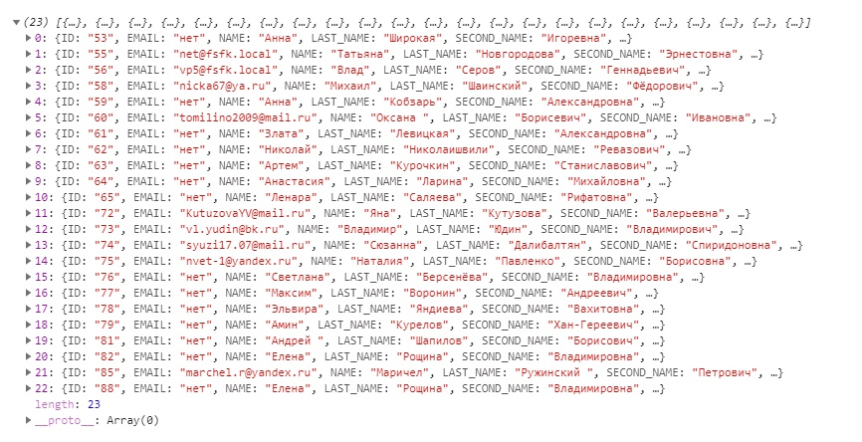
Переход от матричной модели к многомерным массивам
формат JSON

Slide 18
Алгоритм перестановки элементов ассоциативного массива
A | B | C
3
Во втором элементе может быть по две комбинации в каждом из трёх случаев (A или B, B или C, A или C).
2
2
2
P(n) = n!
1
1
1
1
1
1
Очевидно, что для генерации древовидных структур данных необходимо и достаточно вложенного в рекурсию цикла, поскольку факториал является рекурсивной функцией.

Slide 19
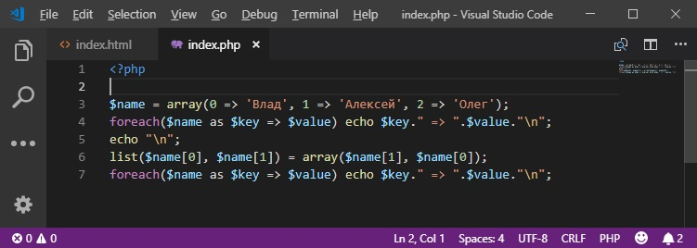
Программный код однократной перестановки элементов массива

Slide 20
Исходные данные и результат выполнения алгоритма однократной перестановки
Было:
0 => Влад
1 => Алексей
2 => Олег
Стало:
0 => Алексей
1 => Влад
2 => Олег

Slide 21
Блок-схема алгоритма нахождения всех перестановок в массиве
sub(item1, perm1)
Старт
items = 0?
Да
Ввод items, perms = 0
i = count(items)
Вывод perms
sub(items, perms)
i = i - 1
item2 = item1
perm2 = perm1
i = 0?
Финиш
1 element
item2 => perm2
Да
sub(item2, perm2)
Return

Slide 22
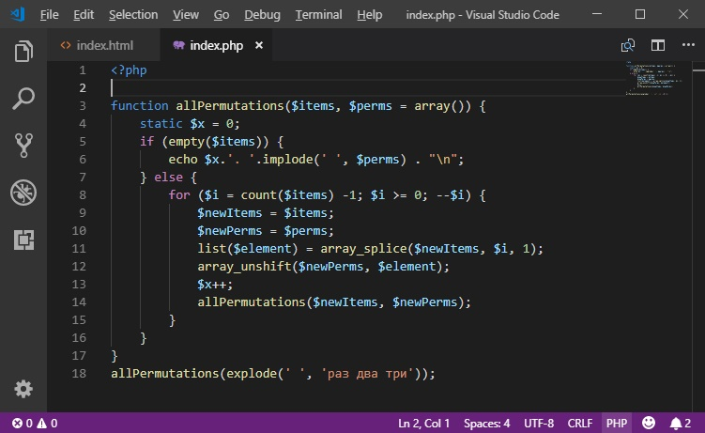
Алгоритм нахождения всех перестановок в массиве

Slide 23
Результат выполнения алгоритма нахождения всех перестановок элементов массива
3. раз два три
5. два раз три
8. раз три два
10. три раз два
13. два три раз
15. три два раз
P(3) = 3! = 6

Slide 24
Древовидным является ацикличный граф с рекурсивной структурой
1
1.1
1.3
1.2
1.1.1
1.1.2
1.1.3
1.3.1
1.3.2
1.3.3
1.2.1
1.2.2
1.2.3
Разделы инфоблоков и DOM-дерево браузера имеют древовидную структуру.

Slide 25
Применение древовидного графа в задачах кадрового учёта
Дирекция
Бухгалтерия
Кадры
Отдел
бухгалтер
менеджер
инженер
бухгалтер
менеджер
инженер
бухгалтер
менеджер
инженер

Slide 26
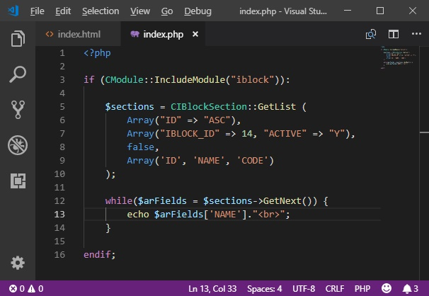
Алгоритм выборки записей из инфоблока

Slide 27
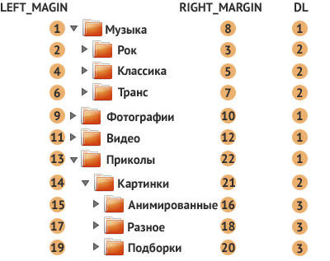
Задача выделения подграфа из древовидного графа
В инфоблоках для построения дерева категорий используется параметры:
LEFT_MARGIN — левый край дерева;
RIGHT_MARGIN — правый край дерева;
DEPTH_LEVEL — уровень вложенности подраздела;
Обычно эти данные автоматически генерируются ядром Битрикса.
Первоисточник:
www.miraweb-studio.ru

Slide 28
Блок-схема дефолтного алгоритма выделения подграфа из древовидного графа
Старт
Финиш
Ввод ID корневого
элемента подграфа
Вывод списка
подразделений в виде
массива
Выборка из базы данных корневого элемента с полями LEFT_MARGIN и RIGHT_MARGIN
Фильтрация полученного списка по наличию сотрудников в подразделении
Повторная выборка по найденным параметрам списка всех входящих в поддерево подразделений

Slide 29
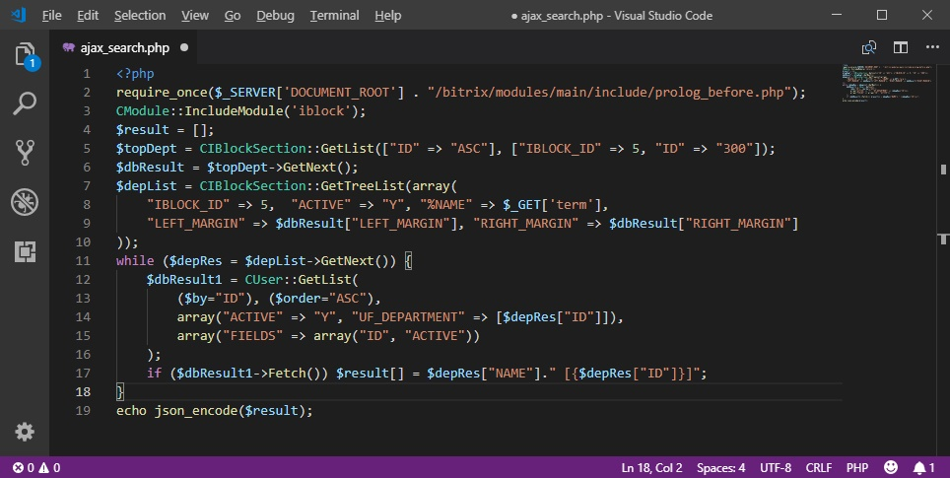
Программный код выделения подграфа из древовидного графа

Slide 30
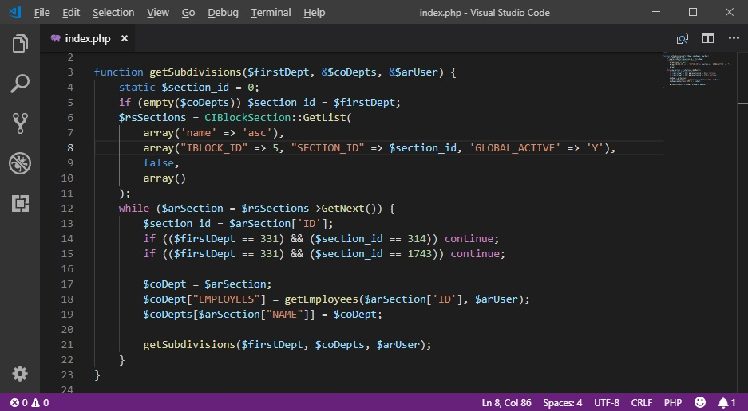
Кастомизация алгоритма выделения подграфа из древовидного графа

Slide 31
Пояснения по кастомизированному алгоритму выделения подграфа в древовидной структуре данных
Необходимость кастомизации компонента возникла из-за того что его алгоритм выделения оказался ненадёжным и выдавал некорректные данные;
Было принято решение использовать вложенный в рекурсию цикл, где рекурсия обеспечивает переход между уровнями иерархии оргструктуры, а цикл осуществляет выборку всех подразделений одного уровня;
Кроме того, стояла задача из выделенного поддерева вырезать другие поддеревья или ветки, решённая введением в цикл проверки номера в вырезаемой ветке корневого подразделения.

Slide 32
Проектирование структурной схемы банка резюме
Почтовый сервис
Меню банка
Таблица Grid с карточками кандидатов
Форма
ввода/вывода
Highload блок
Архитектурные паттерны
Паттерны проектирования

Slide 33
Лежащие в основе бизнес-логики банка резюме алгоритмы
CRUD-операции на Highload-блоках (выборка, добавление, обновление и удаление записей);
Серверный рендеринг графического интерфейса в соответствии с паттерном MVC;
Браузерный рендеринг слайдера и модальных окон;
AJAX-запросы при внесении изменений в графический интерфейс, в частности при сортировке и фильтрации карточек.

Slide 34
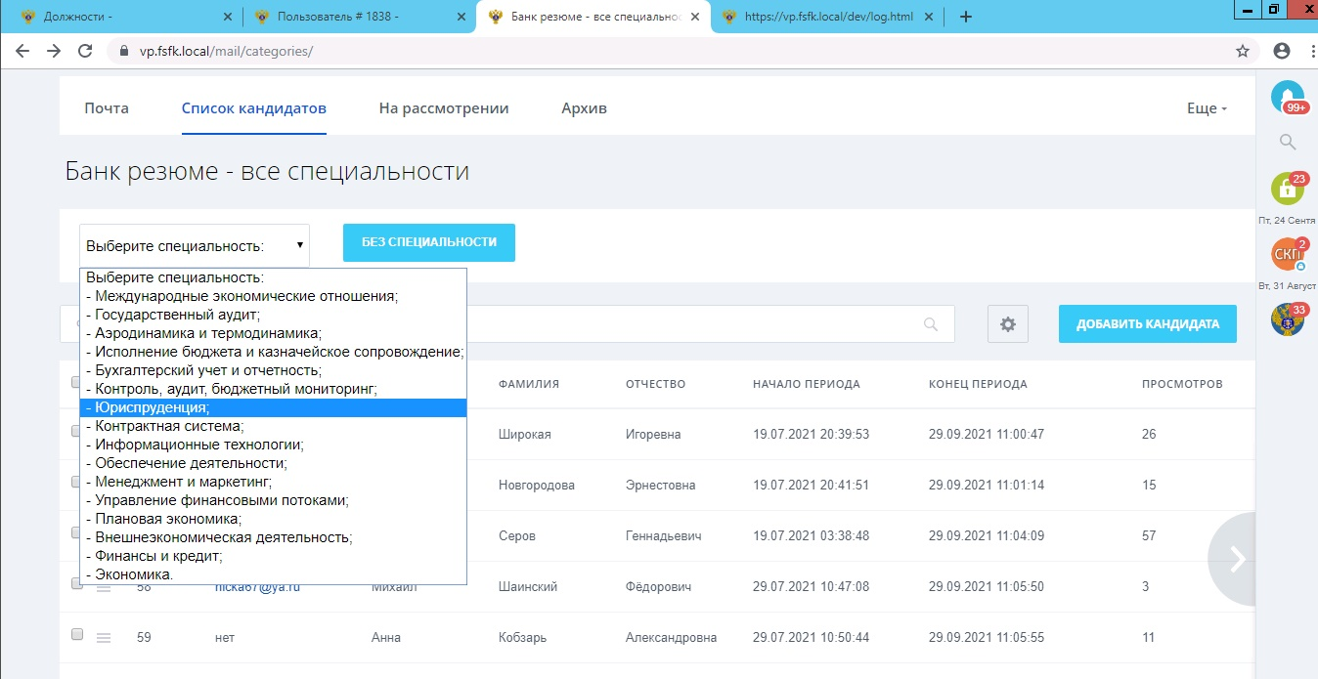
Дизайн графического интерфейса банка резюме

Slide 35
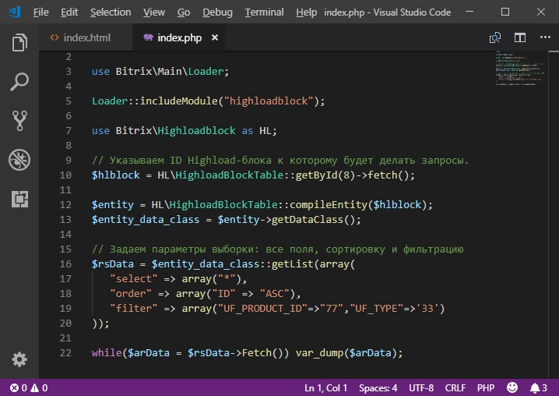
Алгоритм выборки записей из Highload-блока

Slide 36
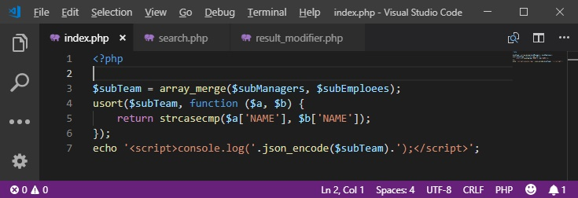
Алгоритм сортировки элементов ассоциативного массива по строковому полю

Slide 37
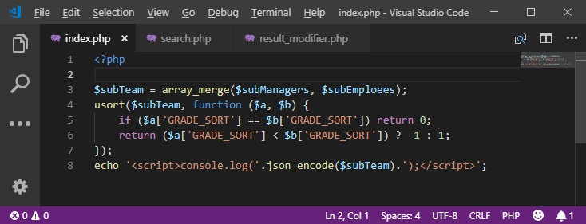
Алгоритм сортировки элементов ассоциативного массива по числовому полю

Slide 38
Блок-схема алгоритма фильтрации повторений в массиве
Старт
fun(subTeam[i], arrId)
Ввод subTeam, arrId
subTeam[i][ID]
имеется в
arrId?
Да
Return
i = count(subTeam)
i = i - 1
Запись числа subTeam[i][ID] в масив arrId
fun(subTeam[i], arrId)
Финиш
Запись элемента subTeam[i] в масив Subordinate
i = 0?
Вывод Subordinate
Return
Да

Slide 39
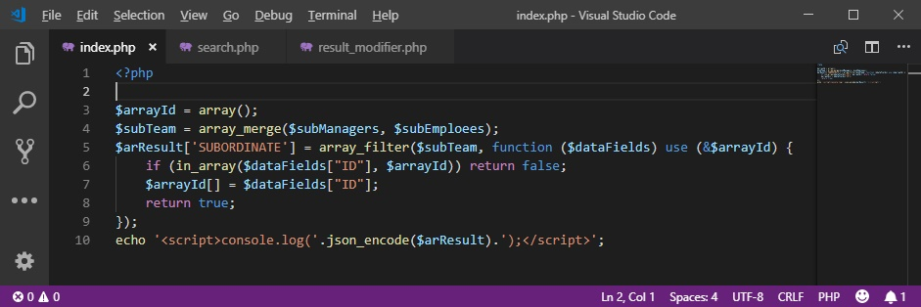
Алгоритм фильтрации повторяющихся элементов ассоциативного массива

Slide 40
Блок-схема алгоритма сортировки массива со списком сотрудников по рангу в оргструктуре
Ввод в компонент массива
со списком сотрудников
Вывод в шаблон списка
подразделений в виде
массива
Добавление из инфоблока в элементы массива нового поля GRADE_SORT
Фильтрация повторений полученных после слияния массивов
Сортировка элементов массива по отчествам сотрудников в поле SECOND_NAME
Сортировка элементов массива по должностям сотрудников ранжированным в инфоблоке
Сортировка элементов массива по именам записанном в поле NAME
Сортировка элементов массива по фамилиям сотрудников в поле LAST_NAME

Slide 41
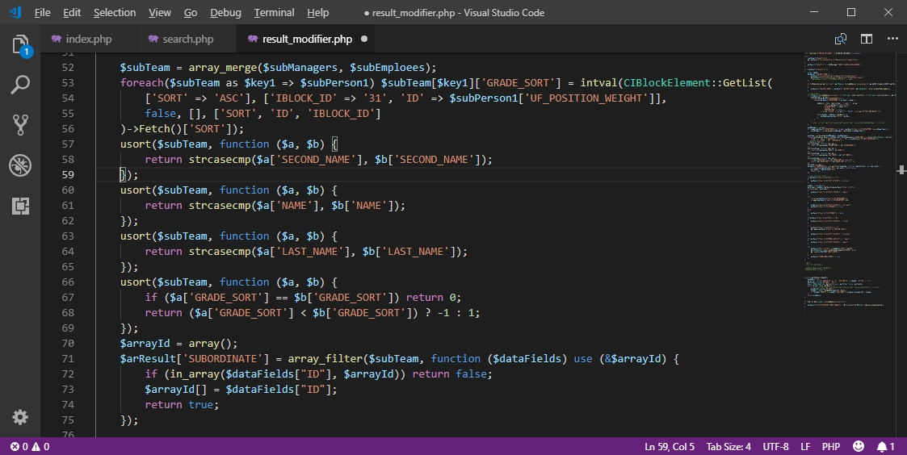
Кастомизация дефолтного алгоритма сортировки списка сотрудников по алфавиту и по должности

Slide 42
Результат сортировки списка сотрудников по алфавиту и по должности
Найти: иван
Аксёнов Иван Игоревич, директор
Белецкий Станисла Иванович, директор
Шпак Иван Александрович, зам. директора
Иванова Яна Олеговна, начальник отдела
Зимин Денис Иванович, бухгалтер
Иванов Андрей Григорьевич, менеджер
Иванов Павел Виктовович, инженер
Петров Иван Алексеевич, инженер

Slide 43
Комментарии к алгоритмау сортировки списка сотрудников по ключевому слову
Список сотрудников в виде объекта содержащего массив получается при запросе по ключевому слову через сущность главного модуля;
Необходимость кастомизации алгоритма возникла из-за примитивности встроенной в запрос сортировки, фильтрация массива по имени или логину зависит от того сделан запрос на кирилице или на латинице;
После запроса к базе данных и преобразования объекта в массив список сотрудников сортируется сперва по отчеству, потом по имени, затем по фамилии;
Далее, если запрос сделан на кирилице, список дополнительно сортируется по соответствию ключу поиска в фамилии, имени и отчестве, полученные при разветвлении и суммировании повторы фильтруются.

Slide 44
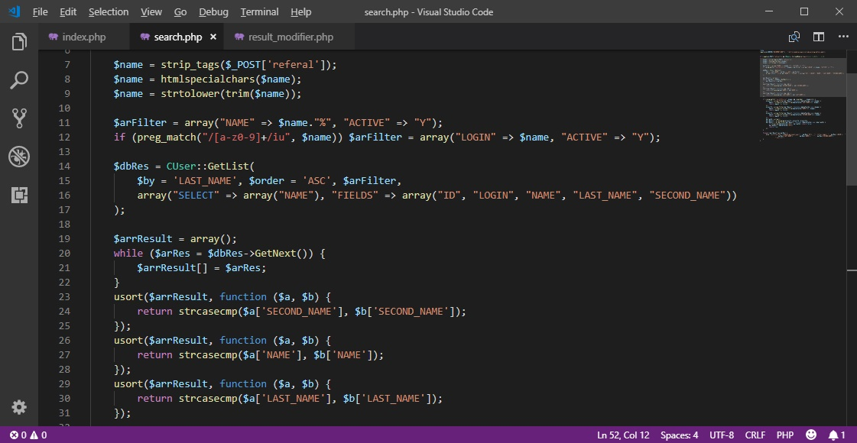
Алгоритм сортировки элементов списка сотрудников по алфавиту и по соответствию ключу поиска

Slide 45
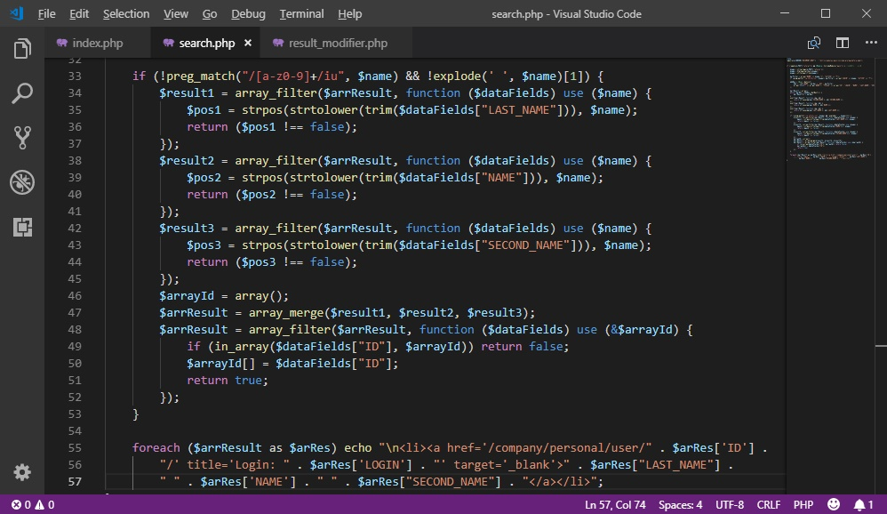
Алгоритм сортировки элементов списка сотрудников по алфавиту и по соответствию ключу поиска (продолжение)

Slide 46
Результат сортировки списка сотрудников по алфавиту и по соответствию ключу поиска
Найти: иван
Иванов Андрей Григорьевич
Иванов Павел Виктовович
Иванова Яна Олеговна
Аксёнов Иван Игоревич
Петров Иван Алексеевич
Шпак Иван Александрович
Белецкий Станисла Иванович
Зимин Денис Иванович

Slide 47
Выводы по работе:
Цель работы заключалась в систематизации существующих и разработке новых методик кастомизации системы управления контентом.
В качестве объекта исследования рассмотрен состоящий из большого количества разделов корпоративный веб-портал.
Предметом исследования является работающий на комбинаторных алгоритмах пользовательский функционал разделов корпоративного портала.
Научная новизна состоит в построении математической модели паттерна MVC, в разработке алгоритмов фильтрации ассоциативных массивов и выделения поддеревьев из древовидных структур данных, в усовершенствовании методики логгирования событий системы.
Достоверность результатов подтверждена проведением большого количества вычислительных экспериментов.
Практическая значимость рассмотрена во введении.

Slide 48


Вопросы?
Гончаров Владимир
веб-программист РТУ МИРЭА

Slide 49
Классные ресурсы для изучения основ веб-разработки в онлайне
https://sandbox.onlinephpfunctions.com/
https://academy.1c-bitrix.ru/
https://dev.1c-bitrix.ru/
https://metanit.com/
http://htmlbook.ru/
https://www.w3schools.com/
https://w3schoolsrus.github.io/

Slide 50
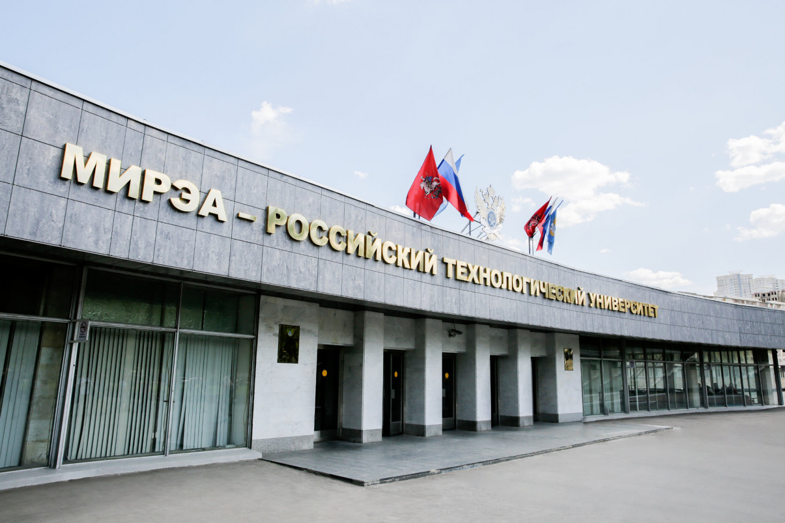
Спасибо за внимание!

